Slide 1

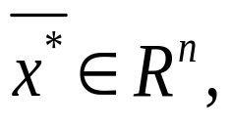
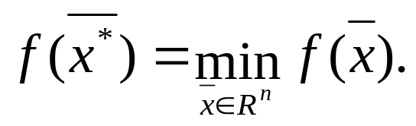

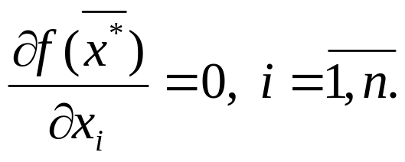
3. Многомерная оптимизация
Требуется найти безусловный минимум целевой
функции многих переменных, т.е. найти такую точку
что
3.1. Аналитический метод
Экстремум функции в точке можно найти,
исследуя ее значение в критических точках, которые
определяются из системы уравнений

Slide 2
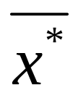
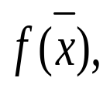

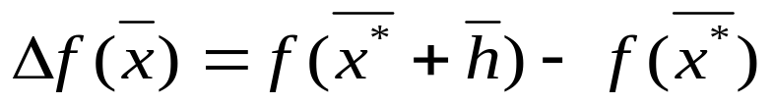
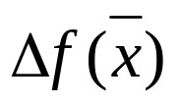


Критическая точка будет точкой экстремума
функции если для точек достаточно близких к
приращение функции
не изменяет знака. При этом,
если сохраняет положительный знак,
то точка является точкой минимума целевой
функции (рис. 3.1,а);
если сохраняет отрицательный знак, то точка
является точкой максимума целевой функции
(рис. 3.1,б).

Slide 3
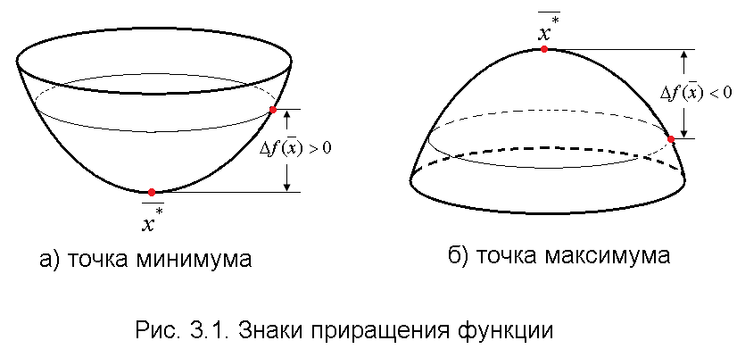

Slide 4
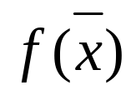
Поведение функции в окрестности критической
точки можно определить из разложения целевой
функции в ряд Тейлора

Slide 5
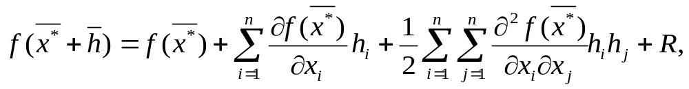

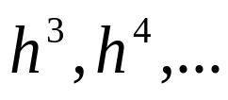
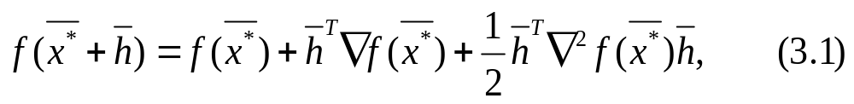

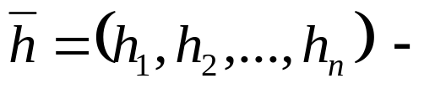
где остаточный член.
Отбрасывая члены ряда и переходя к
матричной форме записи, получим
где операция транспонирования;
n – мерный вектор – столбец
приращений аргумента;

Slide 6
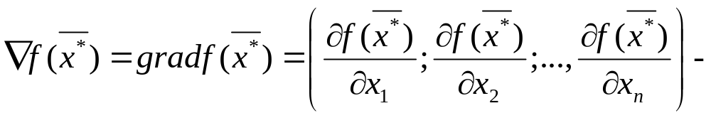
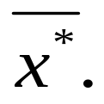
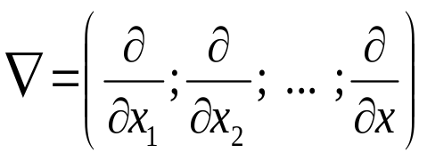
n – мерный вектор – столбец первых производных,
вычисленных в точке Здесь
- оператор набла;

Slide 7
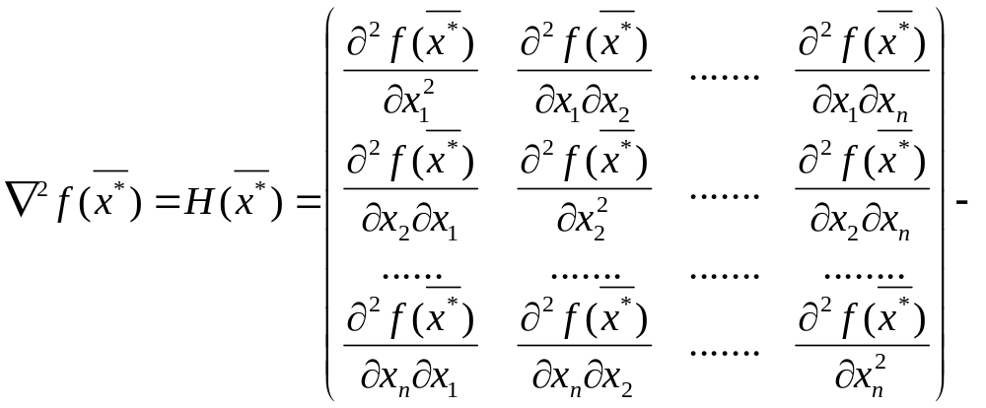

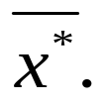
- симметричная матрица Гессе функции
вычисленная в точке

Slide 8
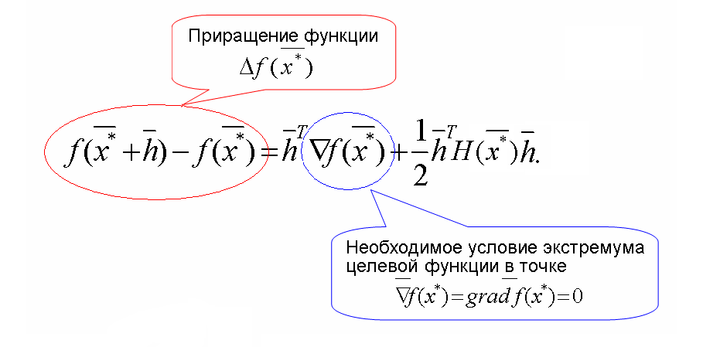
Перепишем соотношение (3.1) в виде

Slide 9
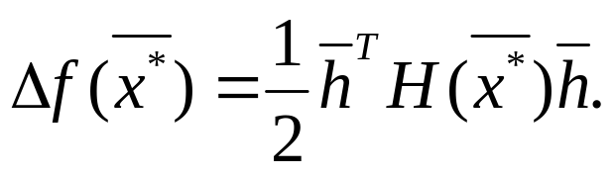
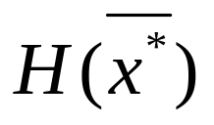
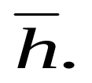
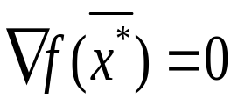
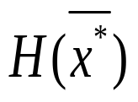
Из последнего соотношения следует, что приращение функции
определяется членом разложения
Если матрица положительно определена, то этот
член разложения положителен для всех
Следовательно,
необходимым и достаточным условием минимума являются:
и матрица Гессе положительно определена;
необходимым и достаточным условием максимума являются:
и матрица Гессе отрицательно определена;

Slide 10
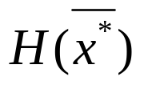
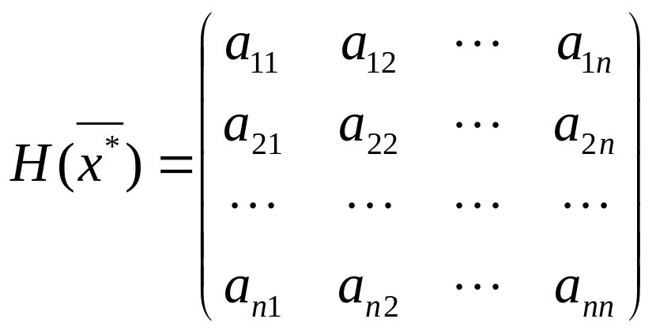
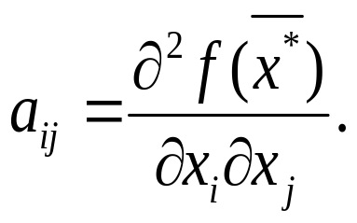
Проверка знакоопределенности матрицы
может быть осуществлена двумя способами:
с помощью критерия Сильвестра;
с помощью собственных значений матрицы Гессе.
Запишем матрицу Гессе в виде
здесь

Slide 11



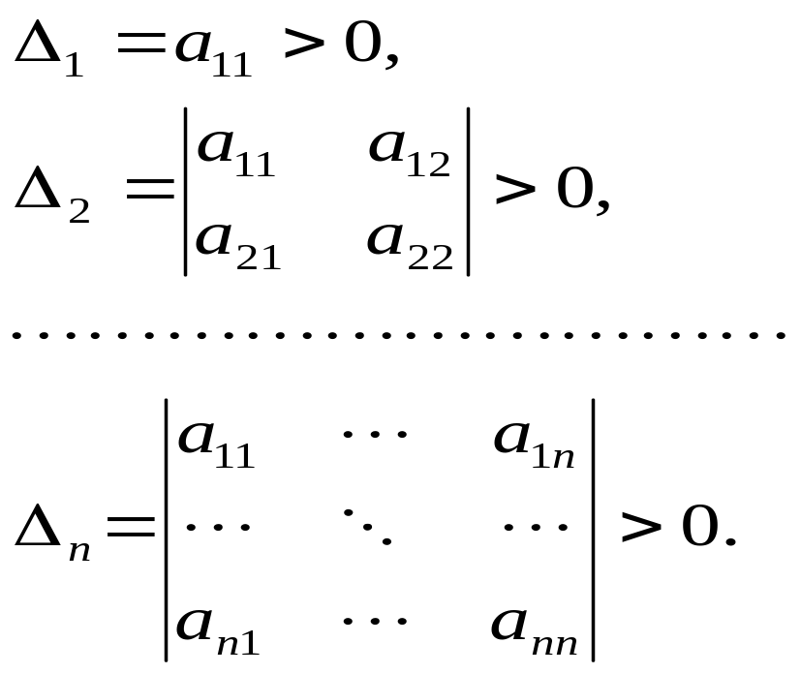
Первый способ (критерий Сильвестра).
Для того чтобы матрица Гессе была
положительно определенной и точка
являлась точкой локального минимума, необходимо и
достаточно, чтобы знаки угловых миноров были строго
положительны

Slide 12

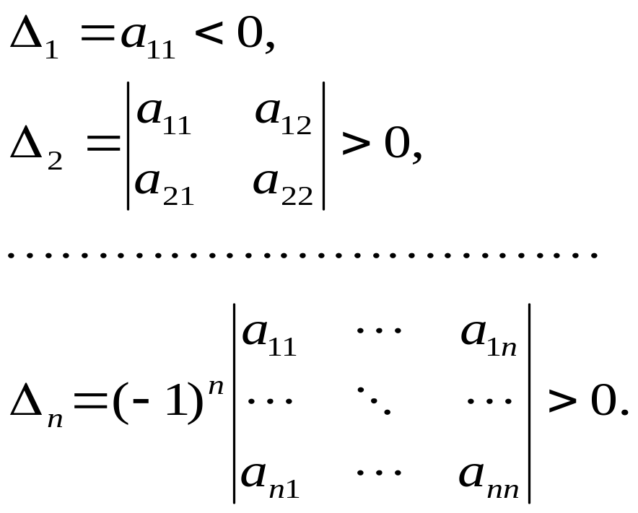
Для того чтобы матрица Гессе была
отрицательно определенной и точка
являлась точкой локального максимума, необходимо и
достаточно, чтобы знаки угловых миноров чередовались,
начиная с отрицательного:

Slide 13

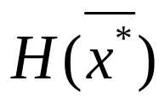
Если условия положительной и отрицательной
определенности матрицы Гессе не выполняются, но все
главные миноры отличны от нуля, то в точке
целевая функция не имеет ни максимума ни минимума.
При обращении в нуль главных миноров матрицы Гессе
вопрос о наличии экстремума в исследуемой точке
решается сложнее, с использованием производных более
высокого порядка.
Второй способ.
Находим собственные значения матрицы Гессе

Slide 14
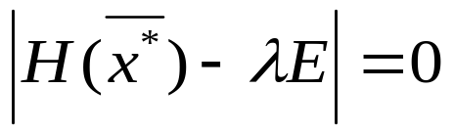
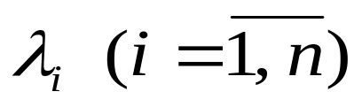
Если все собственные значения
положительны, то в точке целевая функция имеет
локальный минимум.
Если отрицательны – локальный максимум.
Если разные знаки – точка не является точкой
экстремума.
Во всех остальных случаях требуются дополнительные
исследования.

Slide 15
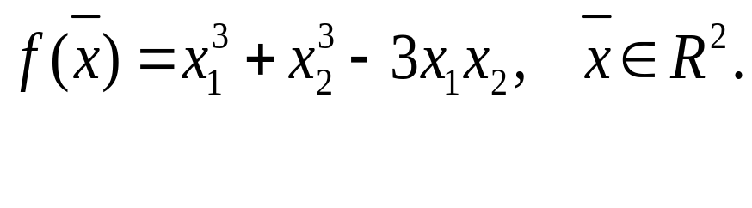
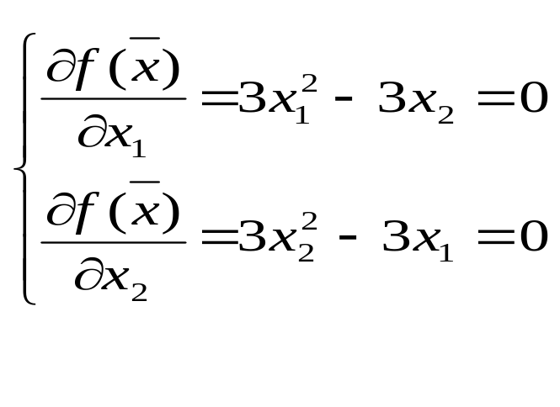
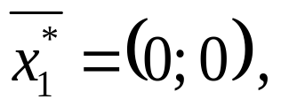
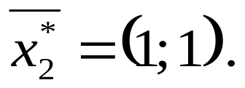
Пример 3.1. Найти минимум целевой функции
Решение.
Запишем необходимые условия экстремума :
В результате решения системы получаем две
стационарные точки

Slide 16
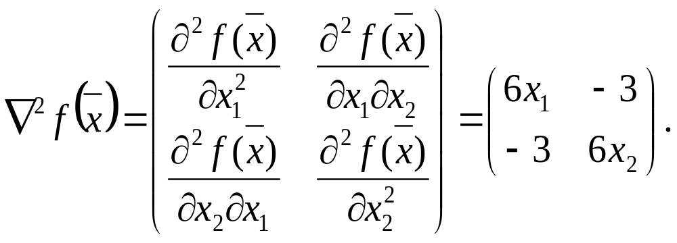
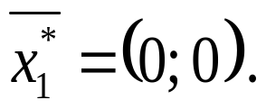
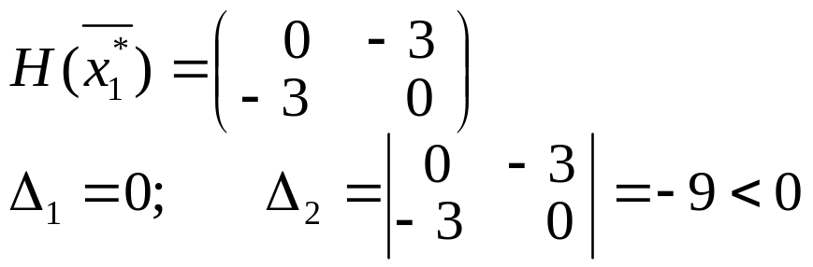
Классифицируем полученные точки.
Матрица Гессе имеет вид:
Проверим выполнение достаточных условий
экстремума.
Первый способ. Исследуем точку

Slide 17
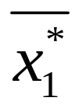
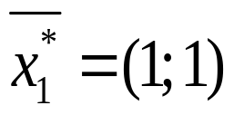
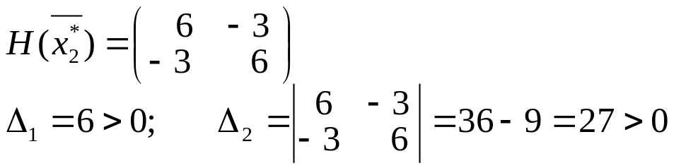
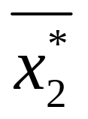
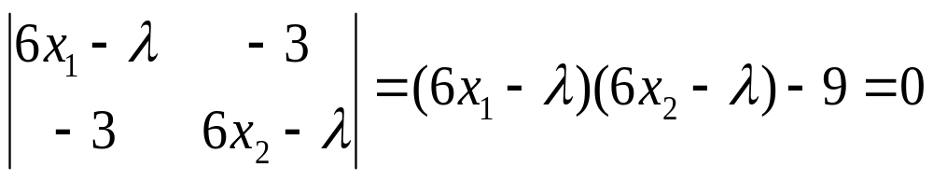
Точка не является решением задачи.
Исследуем точку
В точке целевая функция достигает локальный
минимум.
Второй способ. Найдем собственные значения
матрицы Гессе

Slide 18
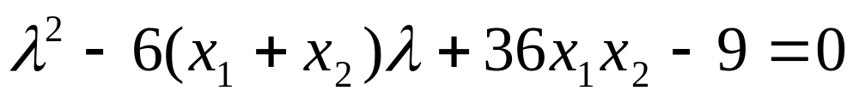
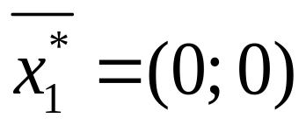
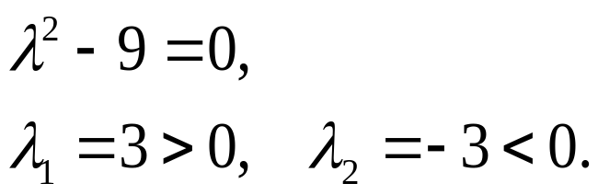
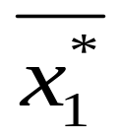
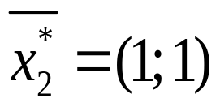
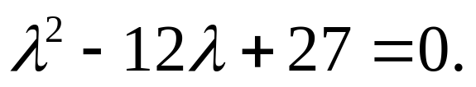


В точке характеристическое уравнение
принимает вид
Собственные значения имеют разные знаки. Поэтому
в точке экстремума нет.
Для точки имеем характеристическое
уравнение
Отсюда и точка
является точкой локального минимума.

Slide 19







3.2. Численные методы поиска безусловного экстремума
Пусть требуется решить задачу
В двумерном пространстве решению этой задачи
можно дать геометрическую иллюстрацию. Если функция
достигает локальный минимум в точке то
поверхность в некоторой окрестности точки
имеет форму чаши.

Slide 20



Линиями уровня целевой функции называют
семейство линий плоскости на которых функция
принимает постоянное значение.

Slide 21


Неявным уравнением линии уровня является
уравнение

Slide 22


Slide 23



Пример. Найти и изобразить линии уровня
функции
Решение. Линии уровня данной функции – это
семейство кривых на плоскости Оxy,
описываемое уравнением
или

Slide 24


Это уравнение описывает семейство
окружностей с центром в точке (0;1) и радиусом
Точка (0;1) – это вырожденная линия уровня,
соответствующая минимальному значению
функции
(см. рис.)

Slide 25


Slide 26


Если функция имеет в единственную
точку локального минимума то такая функция
называется мономодальной.
Мультимодальными называются функции, которые
имеют более одного экстремума.

Slide 27


Slide 28


Примером мультимодальной функции является
функция Химмельблау
имеющая четыре изолированные точки минимума

Slide 29


Slide 30



Чтобы найти точку локального
минимума функции cоставляется
последовательность точек
(приближений к решению)
сходящаяся к точке
Последовательность значений
функции должна быть монотонно
убывающей и ограниченной снизу

Slide 31










Общее правило построения
последовательности имеет вид
где номер итерации
начальная точка поиска;
величина шага;
вектор, определяющий направление перехода
от точки к точке
обеспечивающий выполнение условия (3.2) и
называемый направлением спуска.
Такие последовательности называются
релаксационными, а методы их построения методами
спуска.

Slide 32






В зависимости от наивысшего порядка частных
производных целевой функции используемых для
формирования и численные методы решения
задачи безусловной оптимизации принято делить на
группы:
а) методы нулевого порядка – используют
информацию только о значении целевой функции
б) методы первого порядка – используют информацию о первых производных целевой функции
в) методы второго порядка – требуют для своей реализации знания вторых производных целевой функции

